Slide 1
10000 counter run_stop, mode, clear 시뮬레이션
AI 온디바이스 이준형

Slide 2
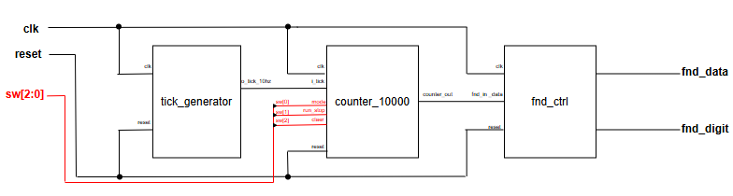
1. module 설계 목표
설계 목표:
1hz주기의 counter을 만들고 1부터 9999까지 카운트하는 모듈에서
up-down count, run-stop, clear
기능을 추가 설계하기
기능 | 0 | 1
mode | up count | down count
run-stop | stop | run
clear | X | O

Slide 3
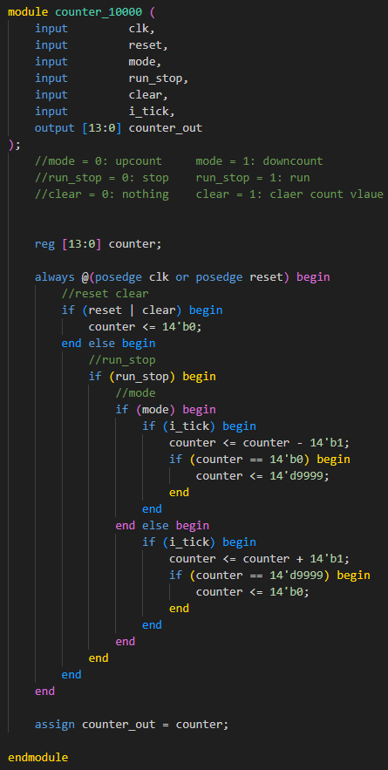
2. code – 추가 설계(counter_10000)
Input:
clk,
reset,
mode,
run_stop,
clear,
i_tick
Output:
counter_out
내부 resister 인 r_counte가 상승 edge clk에 의해 동작함
r_counter는 reset이 1이거나 r_counter 값이 9,999,999일 때 0으로 초기화
r_counter는 9,999,999일 때 1의 신호를 1clk 동안 출력

Slide 4
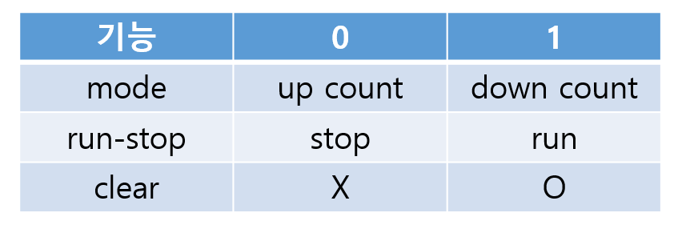
2. code – 추가 설계(counter_10000)
mode == 1:
counter는 down-counte로 동작
counter가 14’b0이면 14’d9999로 초기화
mode == 0:
counter는 up-counte로 동작
counter가 14’d9999이면 14’b0로 초기화

Slide 5
2. code – 추가 설계(counter_10000)
run-stop == 1:
if문 안에 있는 mode 동작 기능을 수행함
run-stop == 0:
if문 안에 있는 mode 동작 기능을
수행을 안함

Slide 6
2. code – 추가 설계(counter_10000)
clear == 1:
내부 레지스터 counter을 14’b0으로 초기화
clear == 0:
else문 내에 있는
run_stop, mode 기능 수행

Slide 7
3. 기능 test
mode:
mode(up-counter) 단일 test
mode(down-counter) 단일 test
(up or down) counting 중 mode 동작 변경 test
run-stop:
up-counter simulation 중 run-stop 신호를 키고 끄는 test
clear:
up-counter simulation 중 clear 신호를 키고 끄는 test

Slide 8
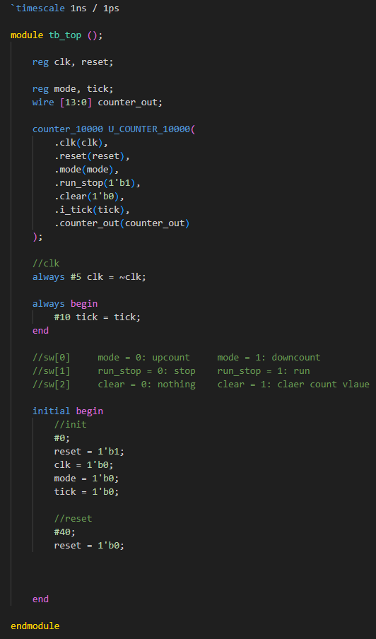
3. 기능 test(mode)
1. mode(up-counter) 단일 test - testbench
- simulation 조건
mode = 1’b0
run_stop = 1’b1
clear = 1’b0
4. clk 주기 : 10ns
5. tick 주기 : 20ns
- 확인 할 부분
mode == 0:
1. 0~9999까지 up-count 하는지 확인
2. 9999에서 0으로 초기화 되는지 확인

Slide 9
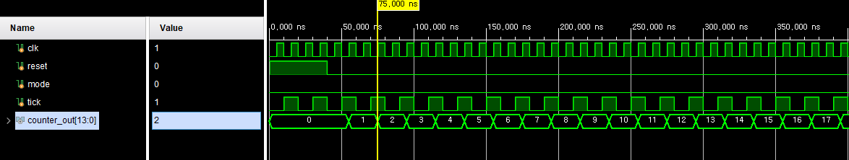
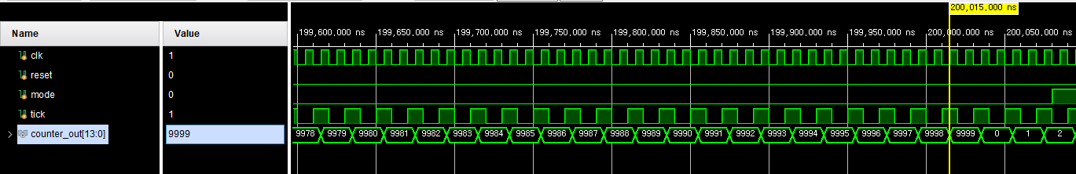
3. 기능 test(mode)
1. mode(up-counter) 단일 test - simulation
Output counter_out기준, mode = 0일 때
0부터 1씩 positive egde clk과 tick 1일 때 up-count 수행 확인
2. Output counter_out는 9999에서 0으로 초기화 되는 것을 확인

Slide 10
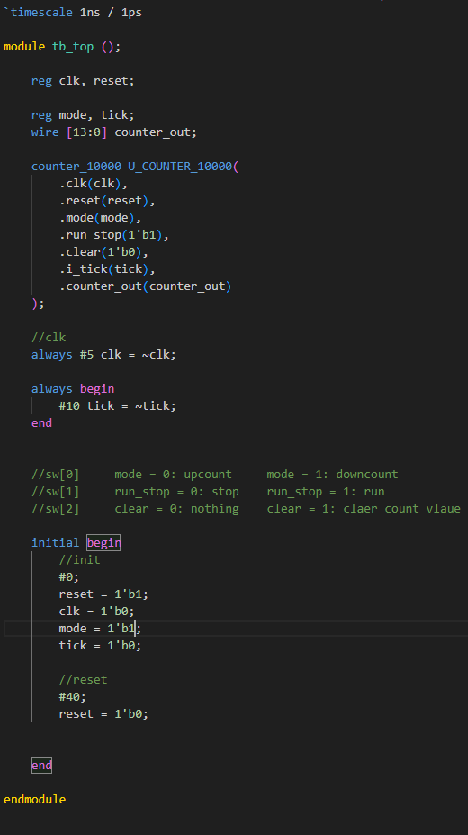
3. 기능 test(mode)
2. mode(down-counter) 단일 test - testbench
- simulation 조건
mode = 1’b1
run_stop = 1’b1
clear = 1’b0
4. clk 주기 : 10ns
5. tick 주기 : 20ns
- 확인 할 부분
mode == 1:
1. 0~9999까지 down-count 하는지 확인
2. 0에서 9999으로 초기화 되는지 확인

Slide 11
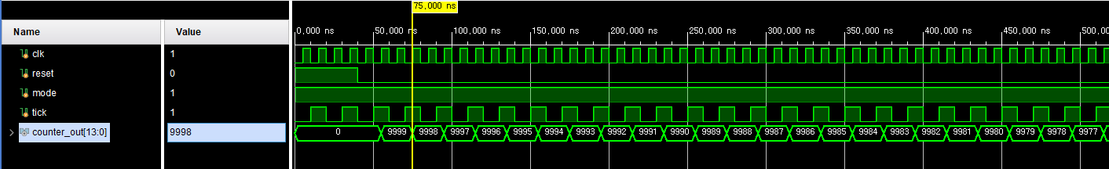
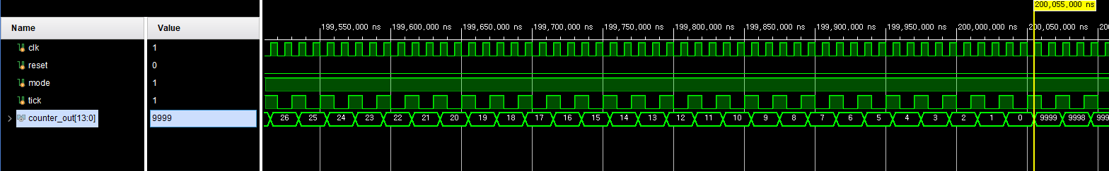
3. 기능 test(mode)
2. mode(down-counter) 단일 test - simulation
Output counter_out기준, mode = 1일 때
9999부터 1씩 positive egde clk과 tick 1일 때 down-count 수행 확인
2. Output counter_out는 0에서 9999으로 초기화 되는 것을 확인

Slide 12
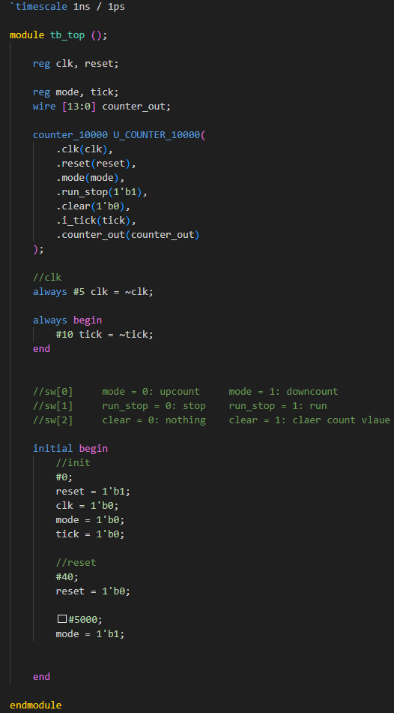
3. 기능 test(mode)
3. (up or down) counting 중 mode 동작 변경 test
- simulation 조건
run_stop = 1’b1
clear = 1’b0
3. clk 주기 : 10ns
4. tick 주기 : 20ns
- 확인 할 부분
mode(up-count)을 진행하는 도중,
mode(down-count)를 변경 시 counter_out의 출력 확인

Slide 13
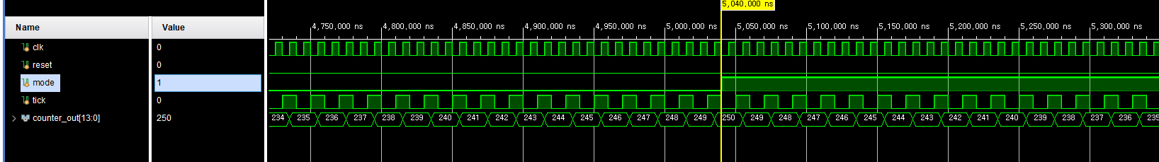
3. 기능 test(mode)
3. (up or down) counting 중 mode 동작 변경 test
1. Output counter_out는 mode가 0 -> 1로 변하는 신호에 다음 tick에서 mode(down-count)를 진행하는 것을 확인

Slide 14
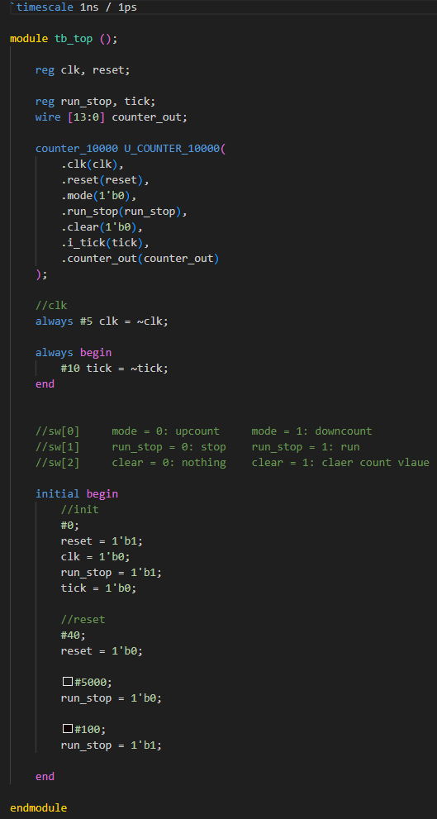
3. 기능 test(run-stop)
1. up-counter simulation 중 run-stop 신호를 키고 끄는 test - testbench
- simulation 조건
mode = 1’b1
clear = 1’b0
3. clk 주기 : 10ns
4. tick 주기 : 20ns
- 확인 할 부분
1. mode(up-count) 하는 도중,
run-stop의 신호 1’b0을 입력 시 동작을 안하는지 확인
2. run-stop의 신호를 1’b1을 입력 시 동작을 이여하는지 확인

Slide 15
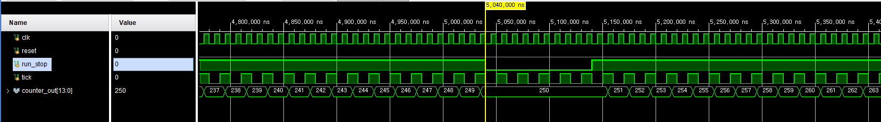
3. 기능 test(run-stop)
1. up-counter simulation 중 run-stop 신호를 키고 끄는 test – simulation
Output counter_out에서 up-count로 동작하다 run_stop의 신호가 1’b0로 변환 시 카운팅 동작을 멈추는 것을 확인
run_stop가 1’b0인 도중 counter_out은 같은 값을 유지하며 출력하는 것을 확인
Output counter_out에서 run_stop을 1’b0으로 변환 시 카운팅 값을 이여서 up-count 동작하는 것을 확인

Slide 16
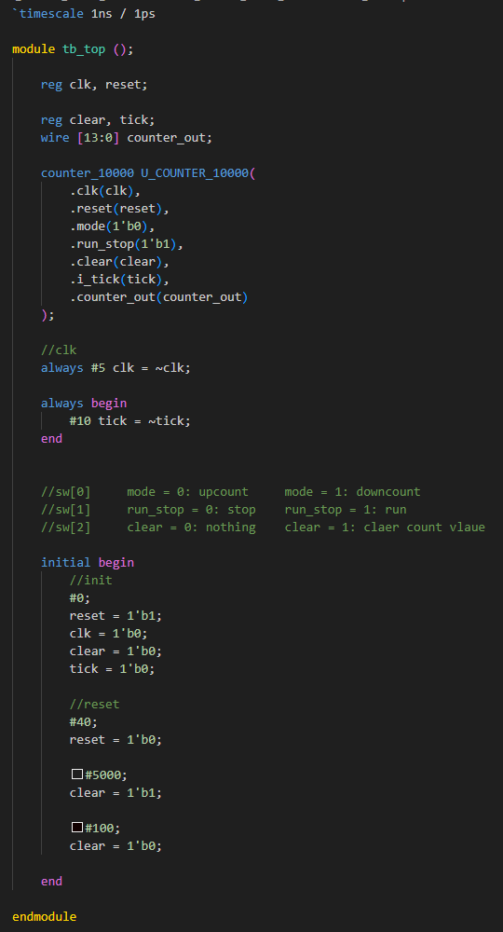
3. 기능 test(clear)
1. up-counter simulation 중 clear 신호를 키고 끄는 test - testbench
- simulation 조건
mode = 1’b1
run-stop = 1’b1
3. clk 주기 : 10ns
4. tick 주기 : 20ns
- 확인 할 부분
1. mode(up-count) 하는 도중,
clear의 신호 1’b1을 입력 시 clear 동작을 하는지 확인
2. clear의 신호를 1’b0을 입력 시 up-count 동작을 하는지 확인

Slide 17
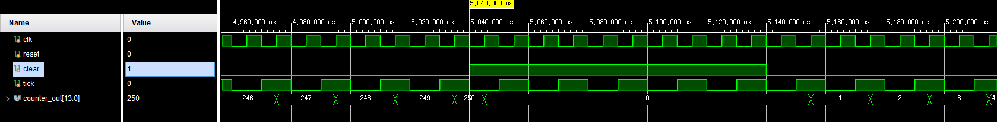
3. 기능 test(claer)
1. up-counter simulation 중 clear 신호를 키고 끄는 test – simulation
Output counter_out에서 up-count로 동작하다 clear 신호가 1’b1로 변환 시 0으로 초기화하는 것을 확인
clear 신호가 1‘b0로 변환 시 up-count 동작을 수행하는 것을 확인

